Slide 1

Capítulo 9
Gerenciamento
de rede
Nota sobre o uso destes slides ppt:
Estamos disponibilizando estes slides gratuitamente a todos
(professores, alunos, leitores). Eles estão em formato do
PowerPoint para que você possa incluir, modificar e excluir
slides (incluindo este) e o conteúdo do slide, de acordo com
suas necessidades. Eles obviamente representam muito
trabalho da nossa parte. Em retorno pelo uso, pedimos apenas
o seguinte:
Se você usar estes slides (por exemplo, em sala de aula)
sem muita alteração, que mencione sua fonte (afinal, gostamos
que as pessoas usem nosso livro!).
Se você postar quaisquer slides sem muita alteração em um
site Web, que informe que eles foram adaptados dos (ou talvez
idênticos aos) nossos slides, e inclua nossa nota de direito
autoral desse material.
Obrigado e divirta-se! JFK/KWR
Todo o material copyright 1996-2009
J. F Kurose e K. W. Ross, Todos os direitos reservados.
slide <number>
© 2010 Pearson. Todos os direitos reservados.

Slide 2
Capítulo 9:
Gerenciamento de rede
Objetivos do capítulo:
introdução ao gerenciamento de rede
  motivação
  principais componentes
estrutura de gerenciamento de rede da Internet
  MIB: base de informações de gerenciamento
  SMI: linguagem de definição de dados
  SNMP: protocolo para gerenciamento de rede
  segurança e administração
serviços de apresentação: ASN.1

Slide 3
Capítulo 9: Esboço
O que é gerenciamento de rede?
a estrutura de gerenciamento padrão da Internet
  estrutura de informações de gerenciamento: SMI
  base de informações de gerenciamento: MIB
  operações do protocolo SNMP e mapeamentos de transporte
  segurança e administração
ASN.1

Slide 4

O que é gerenciamento de rede?
sistemas autônomos (ou “rede”): centenas ou milhares de componentes de hardware/software interagindo
outros sistemas complexos exigindo monitoração e controle:
  avião a jato
  usina nuclear
  outros?
“Gerenciamento de rede inclui a implantação, integração e coordenação do hardware, software e elementos humanos para monitorar, testar, contar, configurar, analisar, avaliar e
controlar a rede e os recursos para atender os requisitos de tempo real, desempenho operacional e Qualidade de Serviço a um custo razoável."

Slide 5

Infraestrutura para gerenciamento de rede
Definições:
dispositivos gerenciados contêm objetos gerenciados
cujos dados são reunidos
em uma Management
Information Base (MIB)
entidade
gerenciadora
agente
dados
dados
dispositivo gerenciado
agente
dados
protocolo de
gerenciamento
de rede
dispositivo gerenciado
agente
dados
agente
dados
dispositivo gerenciado
dispositivo gerenciado

Slide 6
Padrões de gerenciamento de rede
OSI CMIP
Common Management Information Protocol
projetado nos anos 1980: o padrão unificado de gerenciamento de rede
muito lentamente padronizado
SNMP: Simple Network Management Protocol
raízes da Internet (SGMP)
começou simples
implantado e adotado rapidamente
crescimento: tamanho, complexidade
atualmente: SNMP V3
padrão de fato de gerenciamento de rede

Slide 7
Capítulo 9: Esboço
O que é gerenciamento de rede?
a estrutura de gerenciamento padrão da Internet
  estrutura de informações de gerenciamento: SMI
  base de informações de gerenciamento: MIB
  operações do protocolo SNMP e mapeamentos de transporte
  segurança e administração
ASN.1

Slide 8
Visão geral do SNMP:
4 partes básicas
Management Information Base (MIB):
  armazenamento de informações distribuído com dados de gerenciamento de rede
Structure of Management Information (SMI):
  linguagem de definição de dados para objetos MIB
protocolo SNMP
  transporta informações de objeto e comandos entre gerenciador e gerenciado
capacidades de segurança e administração
  principal acréscimo no SNMPv3

Slide 9
SMI: linguagem de definição de dados
finalidade: sintaxe e semântica de dados de gerenciamento bem definidos, não ambíguos
tipos de dados básicos:
  diretos, chatos
OBJECT-TYPE
  tipo de dados, status, semântica do objeto gerenciado
MODULE-IDENTITY
  reúne objetos relacionados em módulo MIB
Tipos de dados básicos
INTEGER
Integer32
Unsigned32
OCTET STRING
OBJECT IDENTIFIED
IPaddress
Counter32
Counter64
Guage32
Time Ticks
Opaque

Slide 10
MIB do SNMP
Módulo MIB especificado via SMI
MODULE-IDENTITY
(100 MIBs padronizadas,
mais específica do fornecedor)
MODULE
OBJECT TYPE:
OBJECT TYPE:
OBJECT TYPE:
objetos especificados via SMI
construção OBJECT-TYPE

Slide 11
SMI: Exemplos de objeto e módulo
OBJECT-TYPE: ipInDelivers
MODULE-IDENTITY: ipMIB
ipMIB MODULE-IDENTITY
LAST-UPDATED “941101000Z”
ORGANZATION “IETF SNPv2
Working Group”
CONTACT-INFO
“ Keith McCloghrie
……”
DESCRIPTION
“o módulo MIB para gerenciar
implementações IP e ICMP, mas
excluindo seu gerenciamento de
rotas IP.”
REVISION “019331000Z”
………
::= {mib-2 48}
ipInDelivers OBJECT TYPE
SYNTAX Counter32
MAX-ACCESS read-only
STATUS current
DESCRIPTION
“o número total de datagramas
de entrada entregues com
sucesso aos protocolos do
usuário IP (incluindo ICMP)”
::= { ip 9}

Slide 12
Exemplo de MIB: módulo UDP
ID do Objeto Nome Tipo Comentários
1.3.6.1.2.1.7.1 UDPInDatagrams Counter32 # total de datagramas
entregues neste nó
1.3.6.1.2.1.7.2 UDPNoPorts Counter32 # datagramas sem entrega
sem apl. na portl
1.3.6.1.2.1.7.3 UDInErrors Counter32 # datagramas sem entrega
todos os outros motivos
1.3.6.1.2.1.7.4 UDPOutDatagrams Counter32 # datagramas enviados
1.3.6.1.2.1.7.5 udpTable SEQUENCE uma entrada para cada porta
em uso pela apl., dá # de porta
e endereço IP

Slide 13
Nomeação do SNMP
pergunta: Como nomear cada objeto padrão possível (protocolo, dados, mais..) em cada padrão de rede possível??
resposta: ISO Object Identifier:
  nomeação hierárquica de todos os objetos
  cada ponto de ramo tem nome e número
1.3.6.1.2.1.7.1
ISO
ISO-ident. Org.
US DoD
Internet
udpInDatagrams
UDP
MIB2
gerenciamento

Slide 14
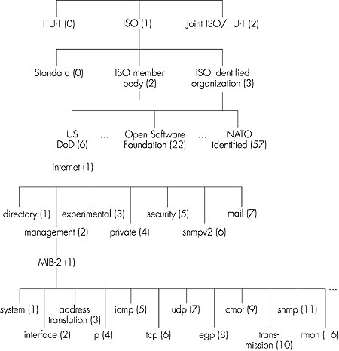
Árvore de identificador de objeto ISO
Verifique em www.alvestrand.no/harald/objectid/top.html

Slide 15
Protocolo SNMP
Duas formas de transportar informações e comandos MIB:
entidade
gerenciadora
entidade
gerenciadora
requisição
msg de trap
resposta
agente
dados
agente
dados
dispositivo gerenciado
dispositivo gerenciado
modo requisição/resposta
modo trap

Slide 16
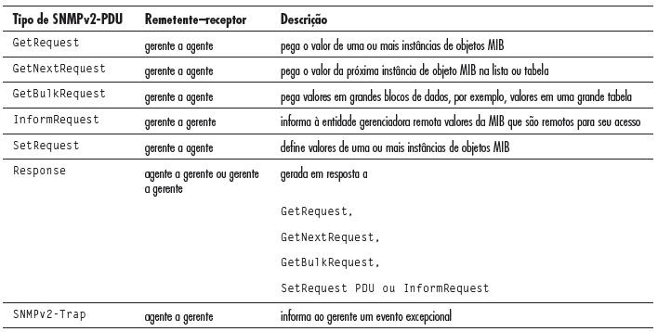
Protocolo SNMP: tipos de mensagem

Slide 17
Segurança e administração do SNMP
criptografia: DES-criptografar mensagem SNMP
autenticação: calcular e enviar MIC(m,k): calcular hash (MIC) sobre mensagem (m), chave de segredo compartilhado (k)
proteção contra reprodução: usar nonces
controle de acesso baseado em visões
  entidade SNMP mantém banco de dados de direitos de acesso, diretrizes para diversos usuários
  próprio banco de dados acessível como objeto gerenciado!

Slide 18
Capítulo 9: Esboço
O que é gerenciamento de rede?
a estrutura de gerenciamento padrão da Internet
  estrutura de informações de gerenciamento: SMI
  base de informações de gerenciamento: MIB
  operações do protocolo SNMP e mapeamentos de transporte
  segurança e administração
o problema da apresentação: ASN.1

Slide 19
O problema da apresentação
P: A cópia perfeita de memória a memória resolve o “problema da comunicação”?
R: Nem sempre!
struct {
char code;
int x;
} test;
test.x = 256;
test.code=‘a’
test.code
test.x
a
00000001
00000011
test.code
test.x
a
00000011
00000001
formato do hosp. 1
formato do hosp. 2
problema: diferentes formatos de dados e convenções de armazenamento

Slide 20
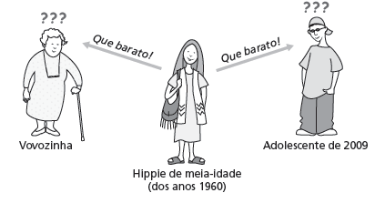
Um problema de apresentação da vida real:

Slide 21
Problema da apresentação: soluções em potencial
1. Remetente aprende formato do destinatário. Remetente traduz para formato do destinatário. Remetente envia.
      analogia do mundo real?
      prós e contras?
2. Remetente envia. Destinatário aprende formato do remetente. Destinatário traduz para formato local do destinatário
      analogia do mundo real?
      prós e contras?
3. Remetente traduz formato independente do hospedeiro. Envia. Destinatário traduz para formato local do destinatário.
      analogia do mundo real?
      prós e contras?

Slide 22
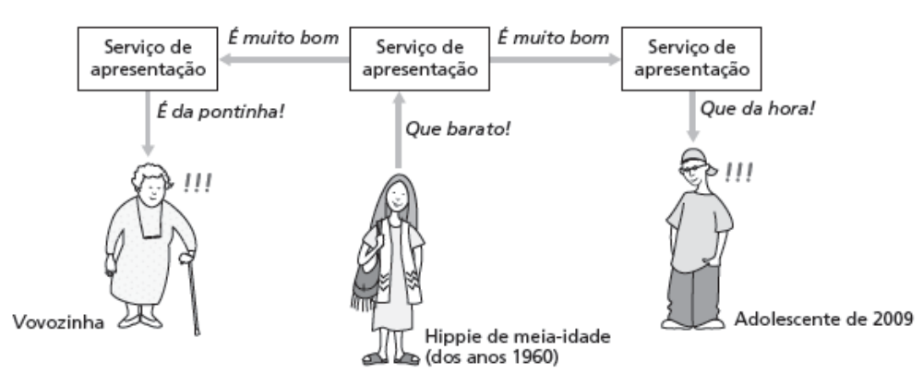
Resolvendo o problema de apresentação
1. Traduzir formato do hospedeiro local para formato independente do hospedeiro
2. Transmitir dados no formato independente do hosp.
3. Traduzir formato independente do hospedeiro para formato do hospedeiro remoto

Slide 23
ASN.1: Abstract Syntax
Notation 1
Padrão ISO X.680
  bastante usado na Internet
  como comer vegetais, isso é “bom para você”!
tipos de dados definidos, construtores de objetos
  como SMI
BER: Basic Encoding Rules
  especificar como objetos de dados definidos por ASN.1 serão transmitidos
  cada objeto transmitido tem codificação Tipo, Tamanho, Valor (TLV)

Slide 24
Codificação TLV
Ideia: dados transmitidos são autoidentificáveis
  T: tipo de dado, um dos tipos definidos do ASN.1
  L: tamanho dos dados em bytes
  V: valor dos dados, codificados de acordo com padrão ASN.1
Valor de Tag Tipo
1
2
3
4
5
6
9
Boolean
Integer
Bitstring
Octet string
Null
Object Identifier
Real

Slide 25
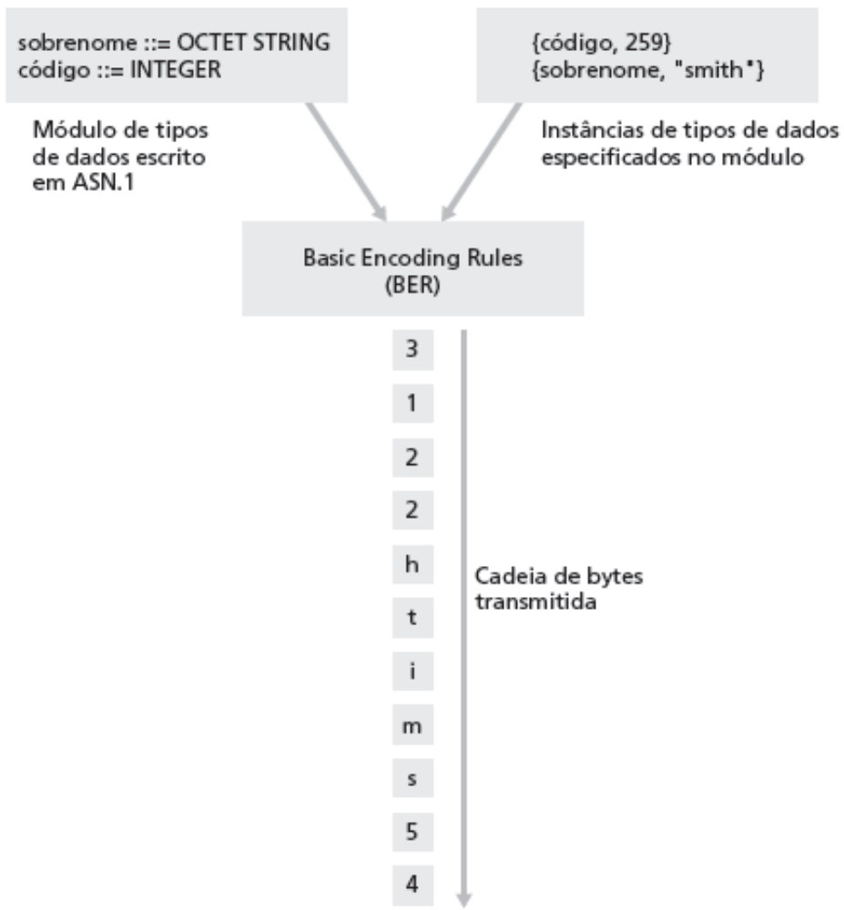
Codificação TLV: exemplo
Valor, 259
Length, 2 bytes
Tipo=2, inteiro
Valor, 5 octetos (chars)
Length, 5 bytes
Tipo = 4, string de octeto

Slide 26
Gerenciamento de rede: resumo
gerenciamento de rede
  extremamente importante: 80% do “custo” da rede
  ASN.1 para descriptação de dados
  protocolo SNMP como ferramenta para transportar informações
gerenciamento de rede: mais arte do que ciência
  o que medir/monitorar
  como responder a falhas?
  correlação/filtragem de alarme?

